Slide 1
Муниципальное бюджетное дошкольное образовательное учреждение
«Каргасокский детский сад №3»
Фото-отчёт
Игры с гласными звуками
Подготовительная к школе группа
Учитель-логопед:
Типсина Н.М.
с. Каргасок – 2024г.
Notes:
Муниципальное бюджетное дошкольное образовательное учреждение
«Каргасокский д/с №3»

Slide 2
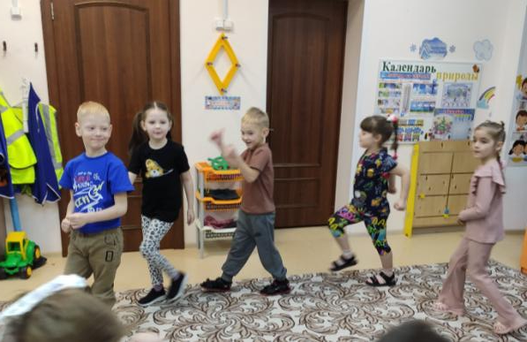
Цель: развитие и совершенствование фонематических процессов на основе гласных звуков в игре.
Задачи:
закрепить в речи правильное произношение гласных звуков, а, у, и, о;
упражнять в определении гласный звук в начале слова;
развивать фонематическое восприятие и фонематический слух;

Slide 3
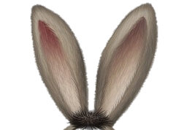
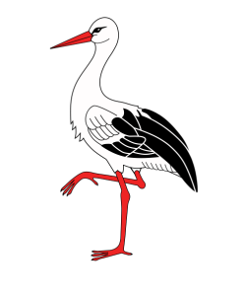
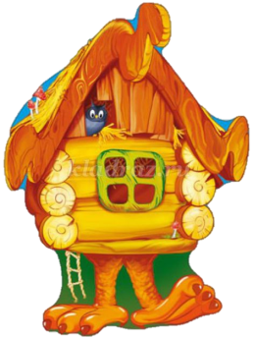
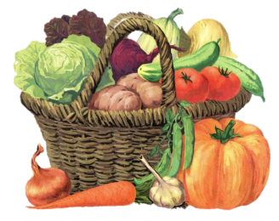
Назови слово на заданный звук: а, о, у, и.
Notes:
А

Slide 4
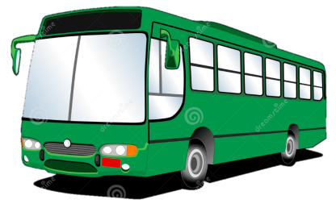
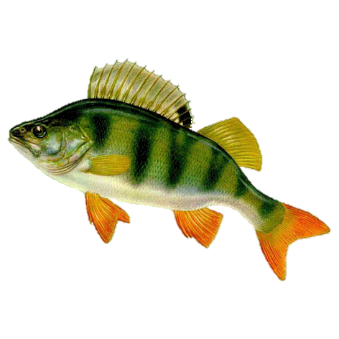
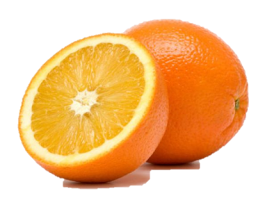
4-й лишний
Определи первый звук в словах и узнаешь какая картинка лишняя.
Notes:
А

Slide 5
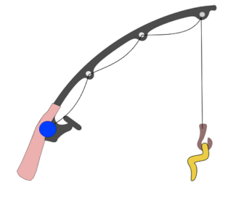
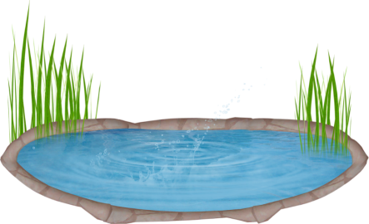

Slide 6
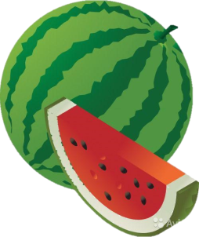
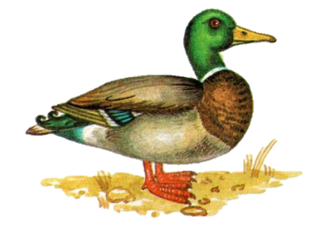

Slide 7
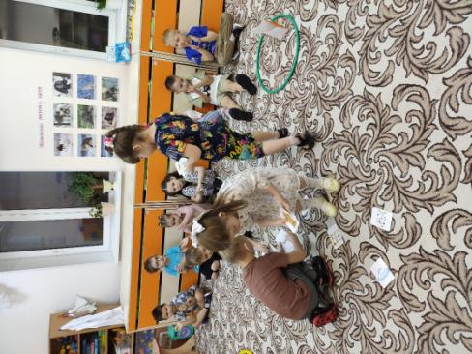
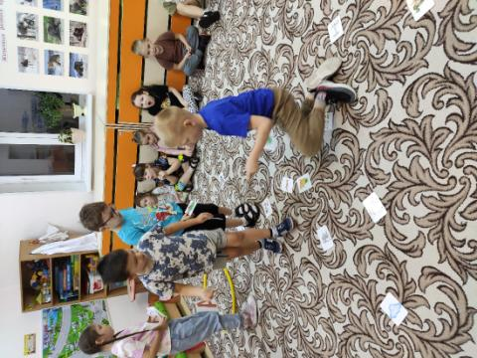
Игровая полянка
Notes:
Назови первый звук в словах и узнаешь какая картинка лишняя.

Slide 8
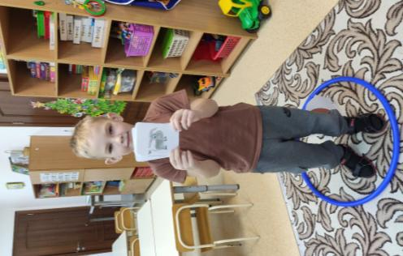
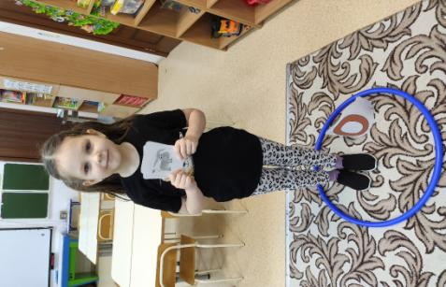
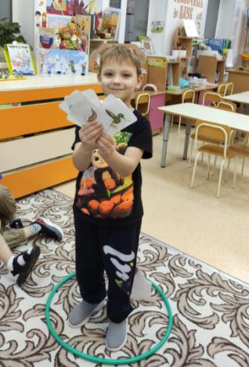
Домики гласных
Notes:
Назови первый звук в словах и узнаешь какая картинка лишняя.

Slide 9
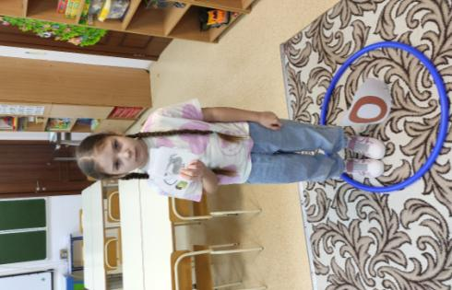
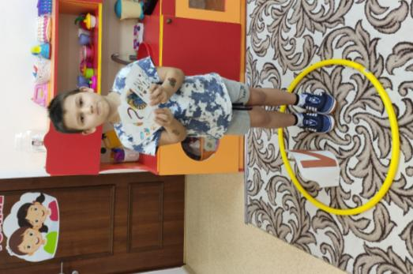
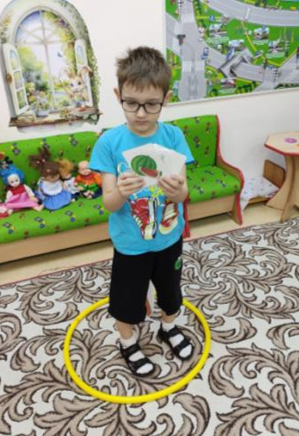
Notes:
Назови первый звук в словах и узнаешь какая картинка лишняя.

Slide 10
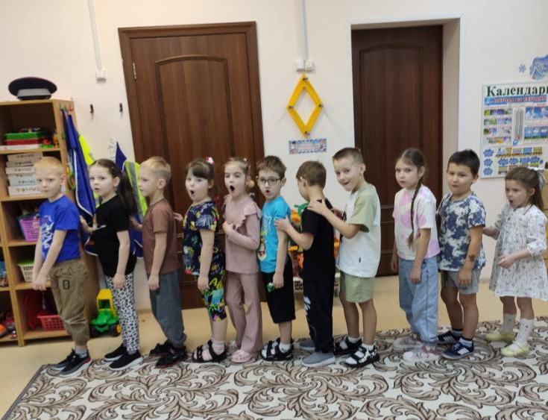
Массаж с гласными
Notes:
Назови первый звук в словах и узнаешь какая картинка лишняя.

